Slide 1


ВАШ НАДЕЖНЫЙ
ЛОГИСТИЧЕСКИЙ
3PL -ОПЕРАТОР
WWW.LKTK.GROUP
+7 (495) 120-24-32
zakaz@lktk.group

Slide 2



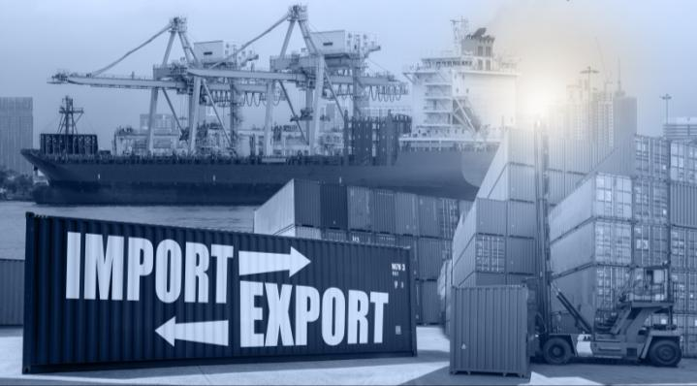

Почему МЫ
Сеть филиалов
Москва
Казань
Санкт-Петербург
Владивосток
Новосибирск
Ростов-на-Дону
Стамбул / Турция
БОЛЕЕ 13 ЛЕТ ОПЫТА
Since 2011
таможенный
Представитель
Свидетельство о включении в Реестр таможенных представителей № 1258

Slide 3



Почему МЫ
квалифицированный
Персонал
24/7/365
Страхование
ответственности
Экспедитора
ГАРАНТИИ
Гибкость
и индивидуальный
Подход
Система благодарности

Slide 4
Почему МЫ СЕЙЧАС
КОМПЛЕКСНАЯ ЛОГИСТИКА «Под ключ»
FTL, LTL, LCL, FCL, AF
АВТО
АВИА
ЖД
МОРЕ
НЕГАБАРИТНЫЕ/ПРОЕКТНЫЕ
ОПАСНЫЕ
НАПРАВЛЕНИЯ перевозки
ВСЯ РОССИЯ / ВЕСЬ МИР
Китай/Турция/Индия/СНГ/ США и др. страны.
Организация транзита Ваших грузов из США/Европы/Азии - через Турцию, Гонконг, Казахстан, ОАЭ, СЕРБИЮ и др. страны.
Параллельный импорт
Используем Торговые предприятия для проведения международных сделок:
оплата за Ваш товар
закупка товара
Отработанные логистические маршруты

Slide 5











Финансово – товарная логистика (покупка товаров в ЕС, США, Тайвани, Канаде и пр. через Турцию, Сербию, ОАЭ, Гонконг, Узбекистан и пр.)
Легальные цепочки перевозки санкционных грузов
Собственный подвижной состав от 1,5 до 20 тонн
Наши услуги
Международные
Внутрироссийские
Городские
перевозки
FTL, LTL, LCL, FCL, AF
импорт/экспорт
АВИА
АВТО
Ж/Д
МОРЕ
сборные грузы, негабарит, опасные грузы, проектные грузы и пр.
Логистический консалтинг
(управление цепями поставок)
IT интеграция, ЭДО
Cкладское хранение грузов и их обработка
Кросс-докинг
Фулфилмент
3PL/4PL
Перевозка генеральных
и сборных грузов
Сюрвейерские услуги
Таможенное оформление Сертификация
Разные условия поставки ИНКОТЕРМС
Собственная лицензия таможенного брокера
Нестандартные проекты и решения
Негабаритные грузы
Консультирование бесплатно
Работа с маркетплэйсами ОЗОН и WB

Slide 6






Как мы
работаем
ЗАПРОС
Предварительный расчет стоимости
СОГЛАСОВАНИЕ
ДЕТАЛЕЙ
Обсуждение условий
и оптимальных вариантов
ДОГОВОР
Заключение договора на оказание услуг
ПОРУЧЕНИЕ
Фиксирование
финальных деталей
ДОСТАВКА
Реализация проекта
Документооборот
Предоставление
закрывающих документов
ЭДО

Slide 7



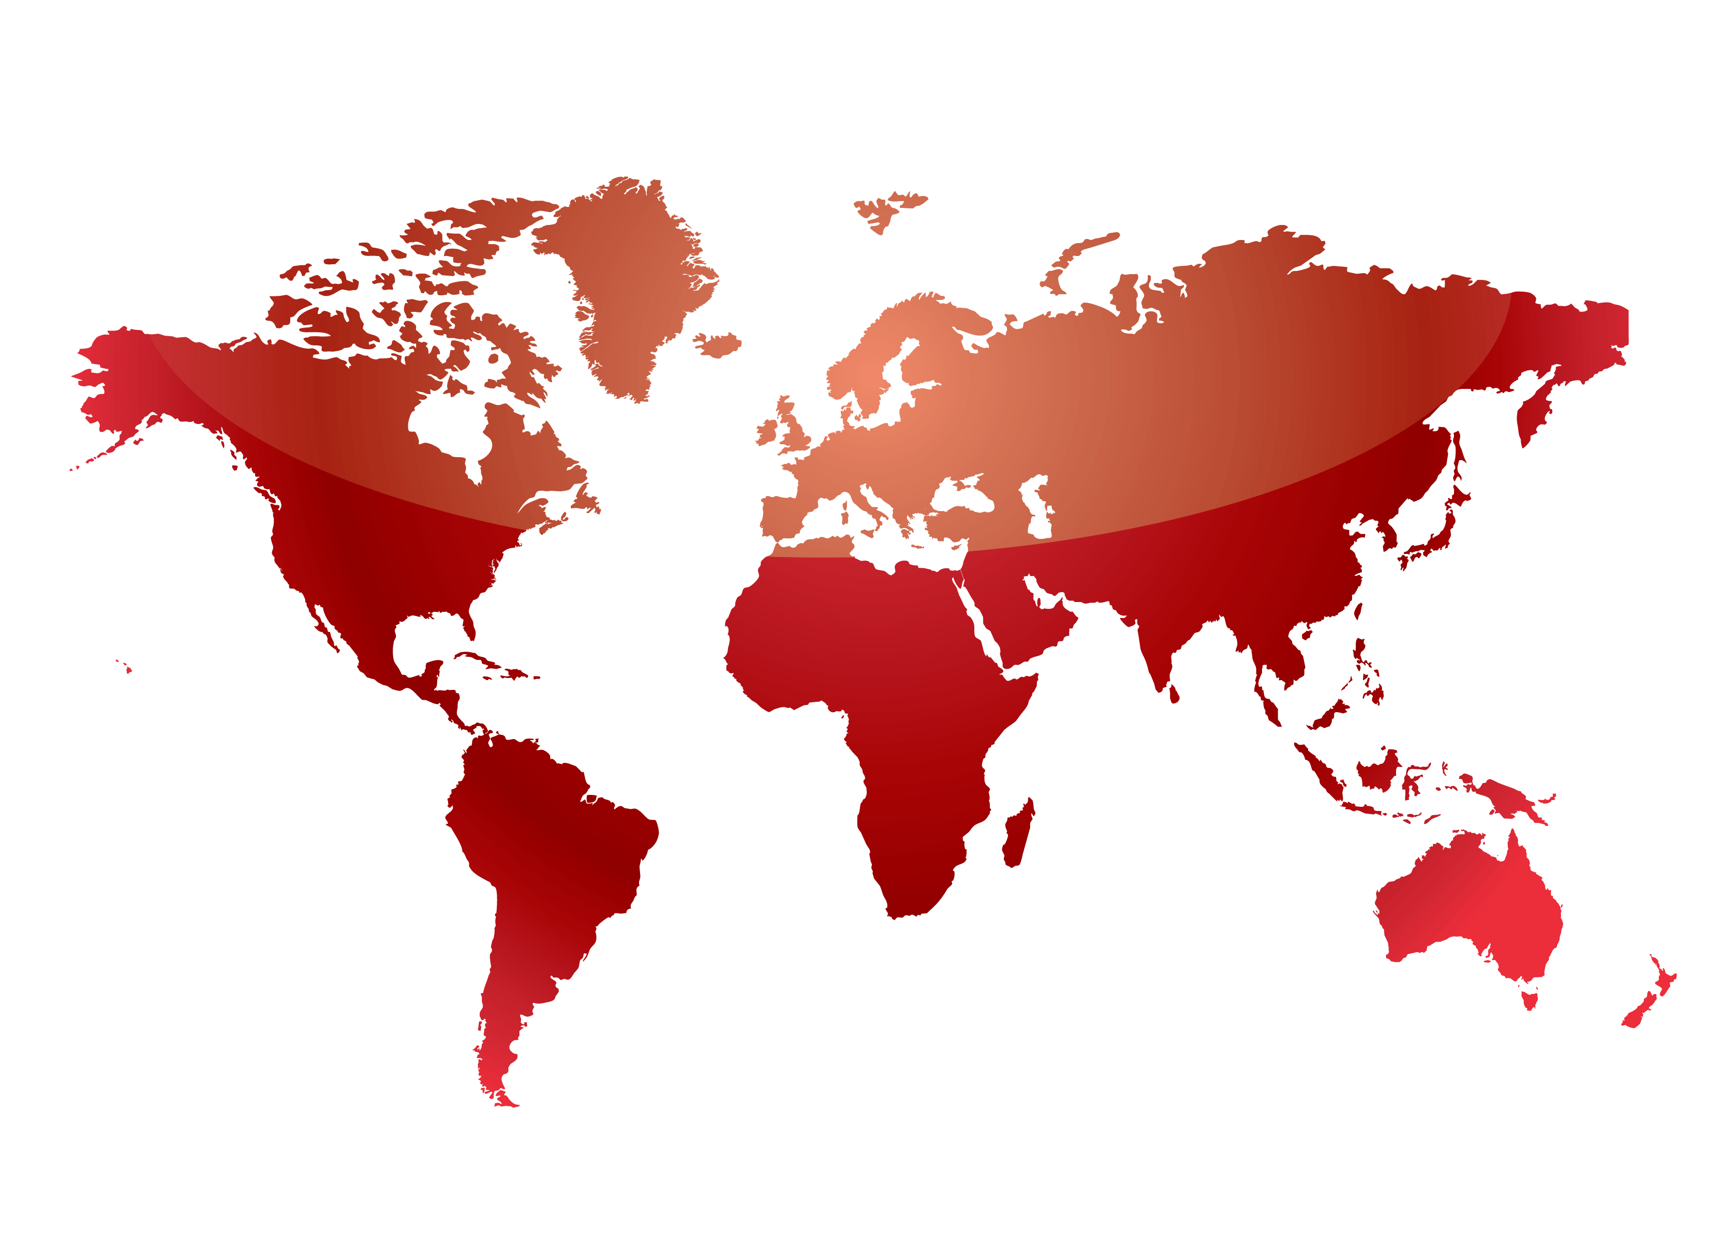
Россия
Европа
География нашей деятельности
География нашей деятельности
Россия
СНГ
Европа
Азия
Северная Америка
Северная Америка
Южная Америка
Южная Америка

Slide 8
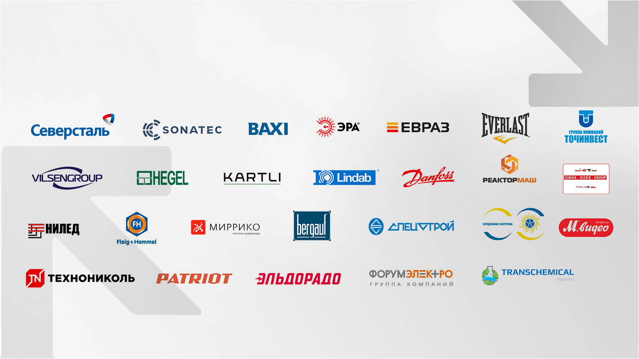
















Наши партнеры и клиенты

